Slide 1
ระบบรักษาความปลอดภัยผ่านกล้องวิดีโอ
Video Security System
จัดทำโดย
นายนรกิจ คูหาอภิรมย์ รหัสประจำตัว 41013535
นายอนิรุตต์ ปกสุข รหัสประจำตัว 41013560
นายอิศวพันธ์ เอี่ยมประเสริฐกุล รหัสประจำตัว 41013561
อาจารย์ที่ปรึกษา ผศ. อภิเนตร อูนากูล
Video Security System

Slide 2
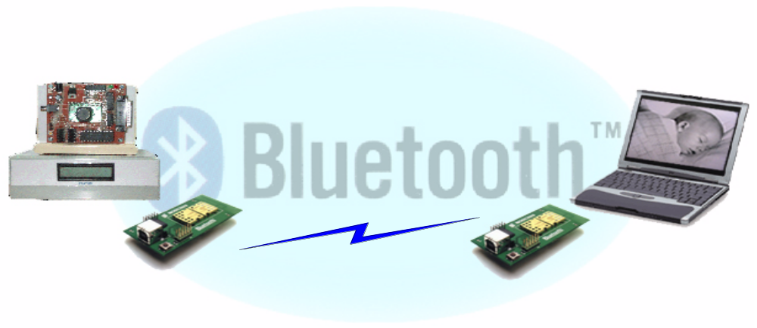
ระบบรักษาความปลอดภัยผ่านกล้องวิดีโอ
Video Security System
Video Security System

Slide 3
วัตถุประสงค์
  เพื่อให้ได้ระบบรักษาความปลอดภัยผ่านกล้องวิดีโอ เพื่อใช้ในการรักษาความปลอดภัยในสถานที่ต่างๆ เช่น บ้าน ร้านค้า สำนักงานโรงงานอุตสาหกรรม ฯลฯ
  เพื่อเป็นการศึกษา วิจัยและทดลองการนำเทคโนโลยีที่เหมาะสมมาใช้งาน (เทคโนโลยีบลูทูธและเทคโนโลยีกล้องวิดีโอซีมอส)
  เพื่อให้ได้ข้อมูลทางเทคโนโลยีนำมาใช้ในงานด้านการวิจัยและการศึกษาทางวิศวกรรม
  เพื่อเป็นแนวทางในการพัฒนาระบบรักษาความปลอดภัยผ่านกล้องวิดีโอขึ้นใช้เอง โดยไม่จำเป็นต้องนำเข้าจากต่างประเทศ
Video Security System

Slide 4
ขอบเขตของโครงงาน
กล้องวีดีโอ (CameraBox)
    สามารถส่งข้อมูลภาพโดยผ่านบลูทูธโมดูล (ไร้สาย) ไปยัง VideoViewer
    สามารถเคลื่อนย้ายตำแหน่งกล้องได้อิสระภายในระยะ 10 เมตร
    สามารถส่งข้อมูลภาพที่อัตรา 0.25 fps (ขาว-ดำ) และควบคุมการหมุนกล้องได้
    สามารถต่อเข้าเครื่องรับโทรทัศน์ได้
แอพพลิเคชันส่วนแสดงภาพ (VideoViewer)
    สามารถใช้ฟังก์ชันในการบันทึกภาพ เช่น กำหนดอัตราเวลาในการบันทึก กำหนดคุณภาพ ของภาพที่บันทึก กำหนดไดเรกทอรีที่ใช้บันทึก
    สามารถบีบอัดข้อมูลภาพเป็นรูปแบบ JPEG
    สามารถส่งข้อมูลควบคุมการหมุนกล้องไปยังกล้องวิดีโอได้
Video Security System

Slide 5
การประยุกต์ใช้งาน
การประยุกต์ใช้งานแบบ Stand Alone
การประยุกต์ใช้งานแบบ Network
Video Security System

Slide 6
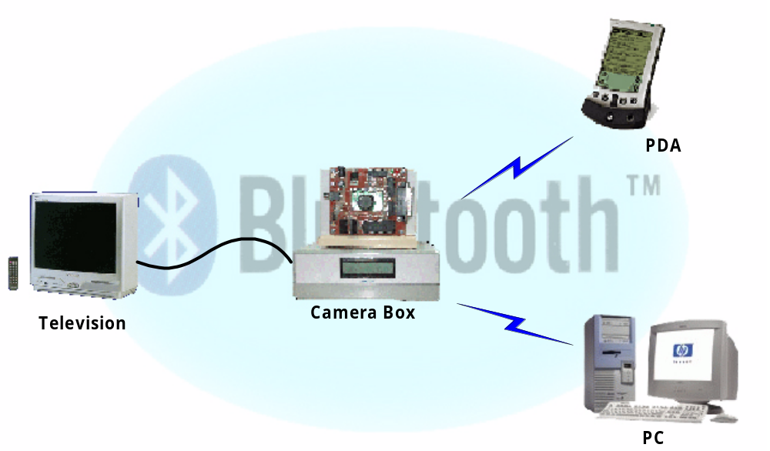
การประยุกต์ใช้งานแบบ Stand Alone
Video Security System

Slide 7
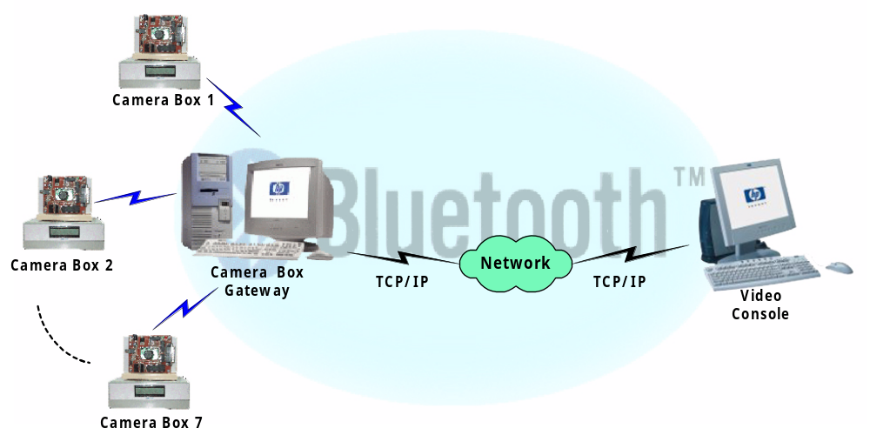
การประยุกต์ใช้งานแบบ Network
Video Security System

Slide 8
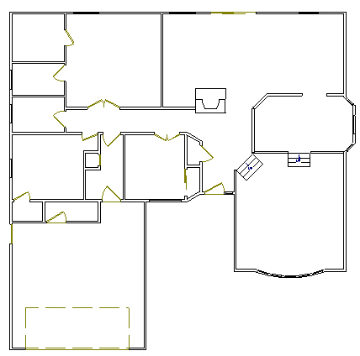
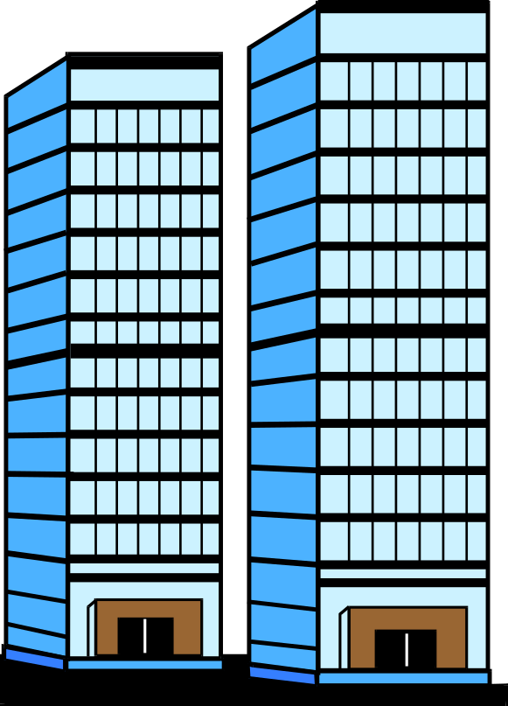


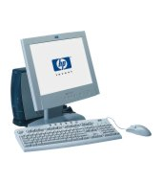

การประยุกต์ใช้งานแบบ Network
CameraBox
CameraBox Gateway
TCP/IP
TCP/IP
Video Console
Video Security System

Slide 9
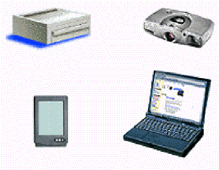
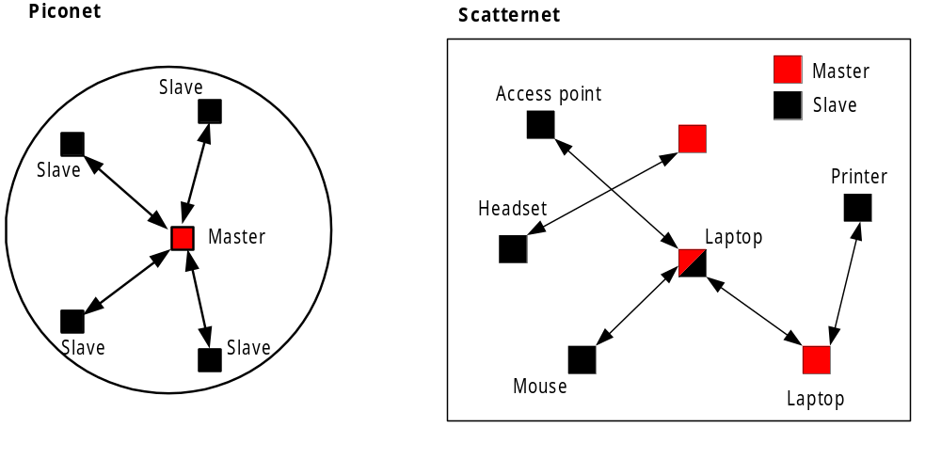
Bluetooth Technology
Video Security System

Slide 10
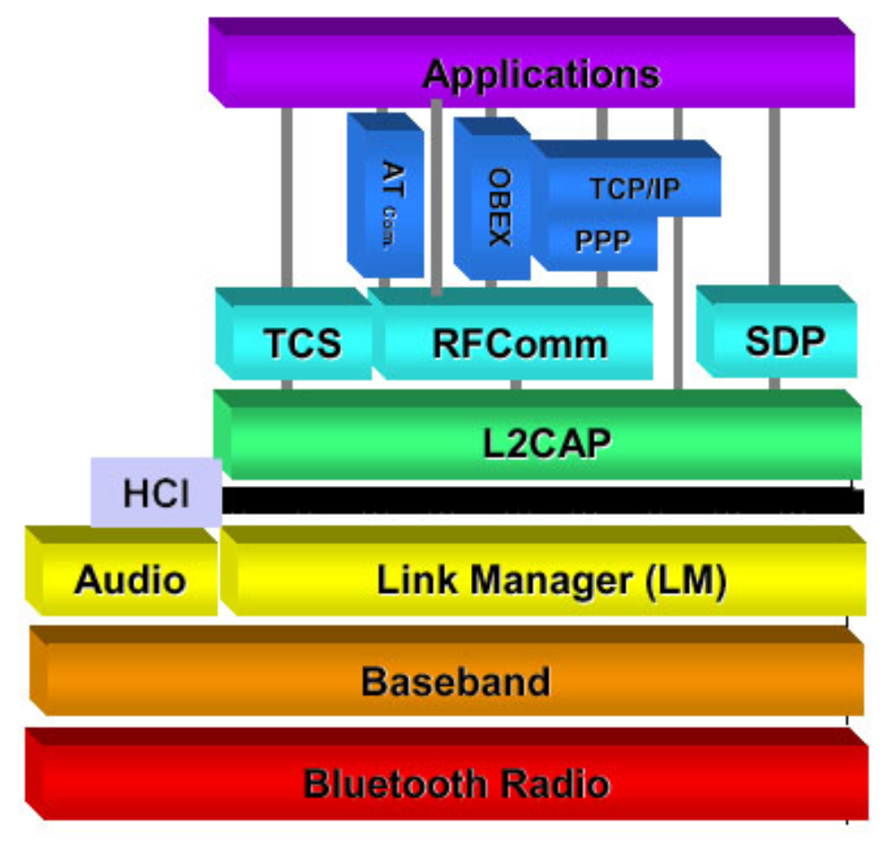
Bluetooth Hierarchy
Video Security System

Slide 11
ข้อดีและข้อเสียของเทคโนโลยี Bluetooth
ข้อดี
  เป็นการสื่อสารไร้สาย
  ใช้กำลังไฟฟ้าต่ำ
  สามารถสื่อสารข้อมูลได้ทั้งข้อมูลและข้อมูลเสียง (Data and Voice)
  มาตรฐานทำงานอยู่บนซอฟต์แวร์สแต็ก
  มีโพรโตคอล Service Discovery Protocol
  ราคาถูก
ข้อเสีย
  ความเร็วยังไม่สูงมากนัก
Video Security System

Slide 12
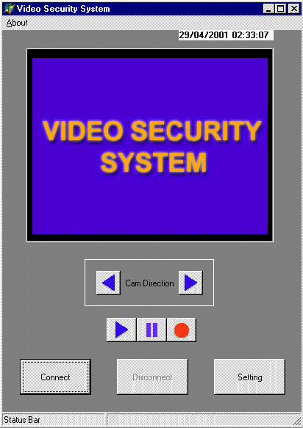
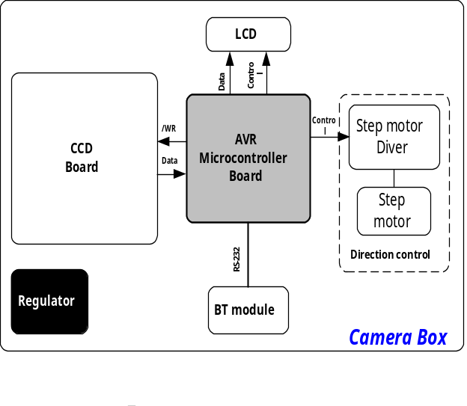

การทำงานของระบบ
การทำงานในส่วนของฮาร์ดแวร์
การทำงานในส่วนของซอฟต์แวร์
Video Security System

Slide 13

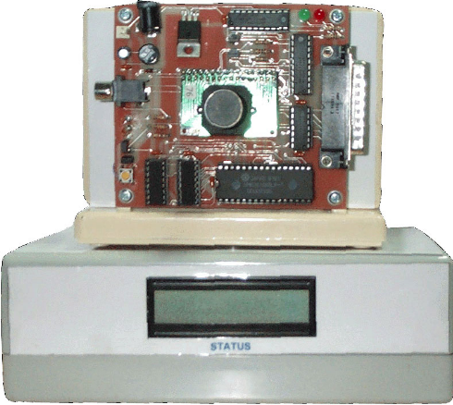
การทำงานในส่วนของฮาร์ดแวร์
CameraBox
Video Security System

Slide 14
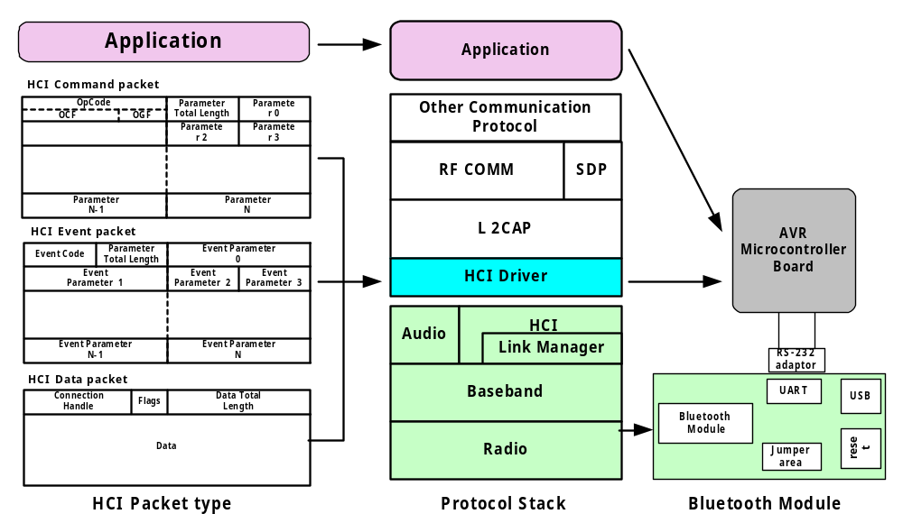
Bluetooth Module Interface
Video Security System

Slide 15
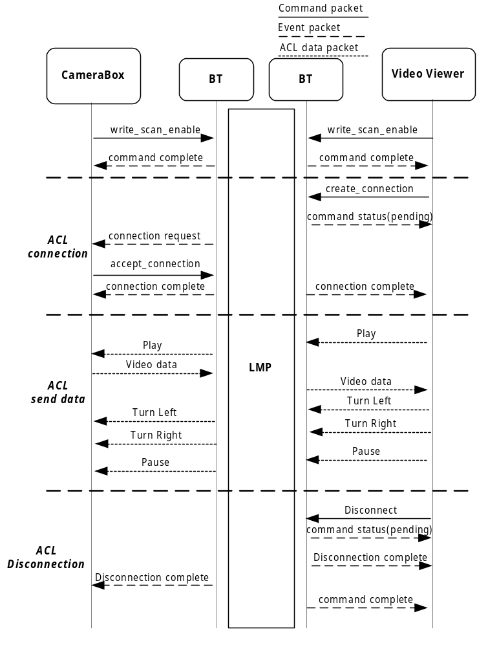
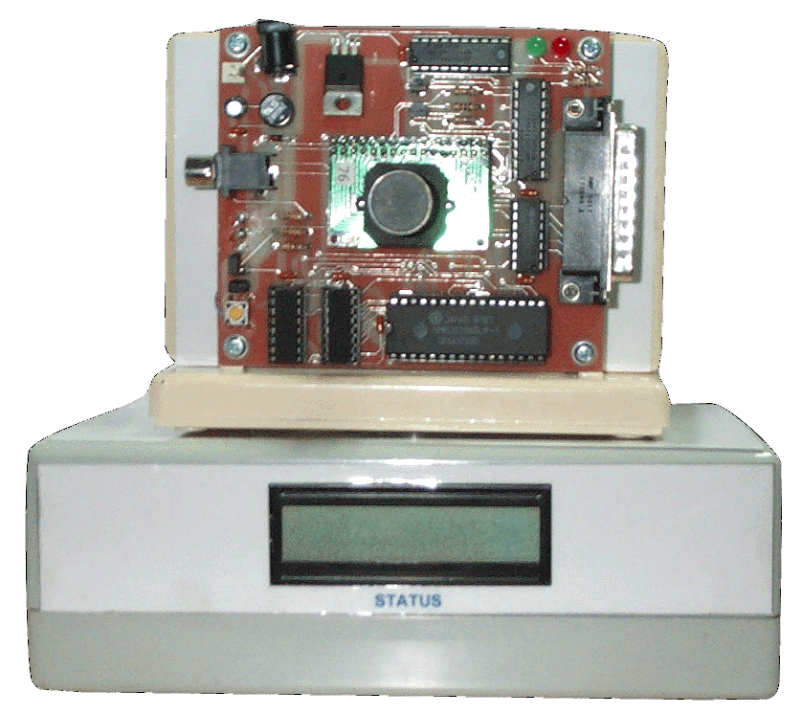
Protocol
Video Security System

Slide 16
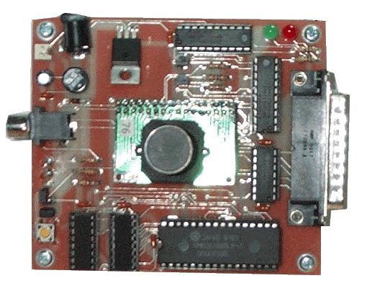
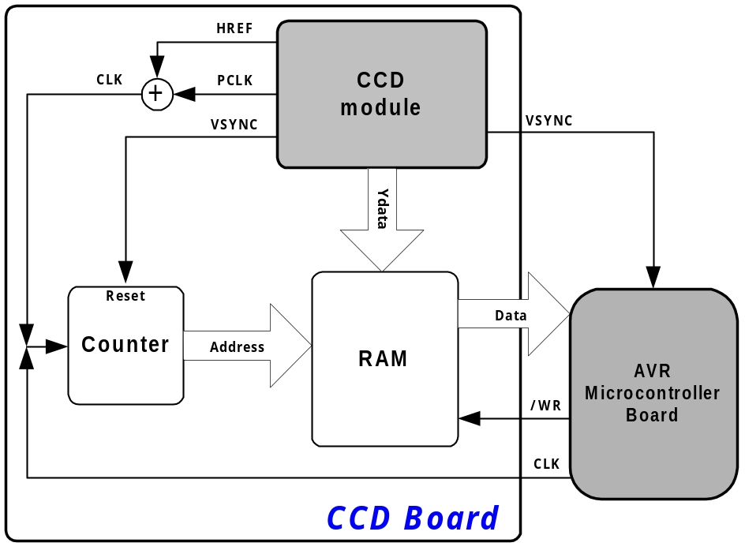
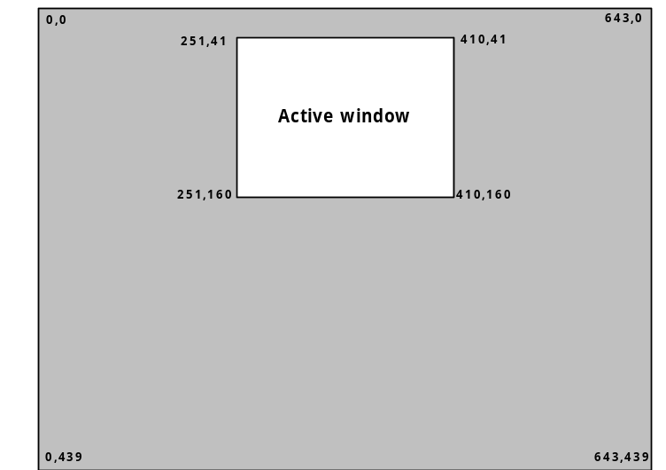
CCD
Video Security System

Slide 17
การทำงานของส่วนซอฟต์แวร์
Video Security System

Slide 18

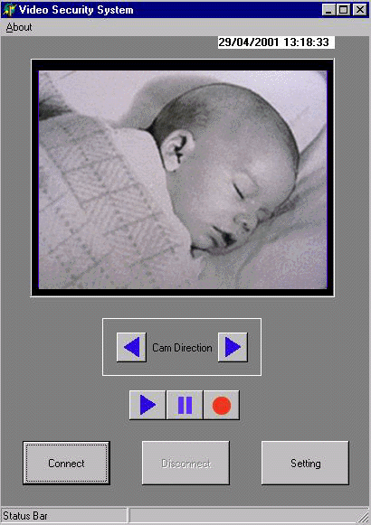
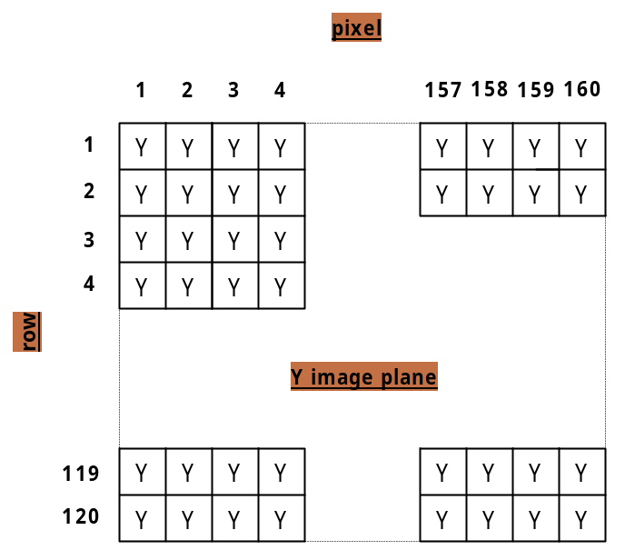
หลักการแสดงภาพ
Y Data (CCIR601)
1 pixel
R = Y
G = Y
B = Y
Video Security System

Slide 19
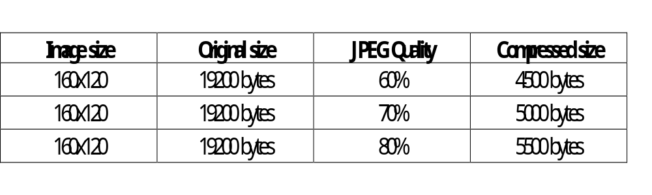
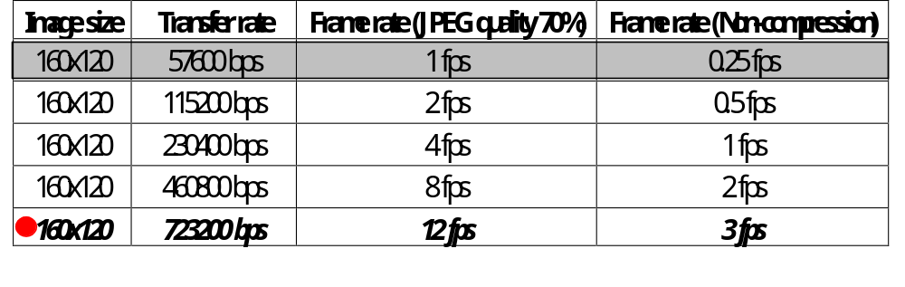
JPEG Quality & Frame Rate
Video Security System

Slide 20
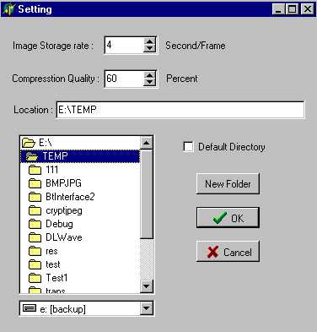
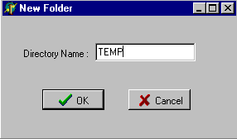
แอพพลิเคชัน (Video Viewer)
Video Security System

Slide 21
สรุป
จากการจัดทำโครงงานนี้ทำให้ได้ระบบรักษาความปลอดภัยผ่านกล้องวิดีโอ ซึ่งเป็นระบบต้นแบบที่ได้นำเอาเทคโนโลยีบลูทูธและกล้องวิดีโอซีมอสมาใช้งาน ระบบนี้เหมาะสมกับการนำไปใช้งานในบางลักษณะเท่านั้น ซึ่งไม่ครอบคลุมกับทุกระบบงาน โดยผลงานที่ได้จากการทำโครงงานนี้ประกอบด้วย
1. ระบบรักษาความปลอดภัยผ่ากล้องวิดีโอ
      CameraBox
      Video Viewer
2. ข้อมูลของเทคโนโลยีบลูทูธ
3. ข้อมูลของเทคโนโลยีกล้องวิดีโอซีมอส
Video Security System

